Slide 1
МБОУ СОШ № 64 г. Екатеринбург
Виват героям!
В веках не меркнут имена…
Исполнитель: Галенцова Маргарита,
ученица 4 Б класса
Руководители: Слободняк Т.Э.
(классный руководитель)
Галенцова Т.А.
2012

Slide 2
В веках не меркнут имена…
Бородинское сражение, состоявшееся 26 августа 1812 года, стало одним из крупнейших за всю Отечественную войну. Оно продолжалось около 12 часов и считается самым кровопролитным однодневным сражением в истории.
Мы провели небольшое исследование и выяснили – Екатеринбург помнит героев Отечественной войны 1812 года.

Slide 3
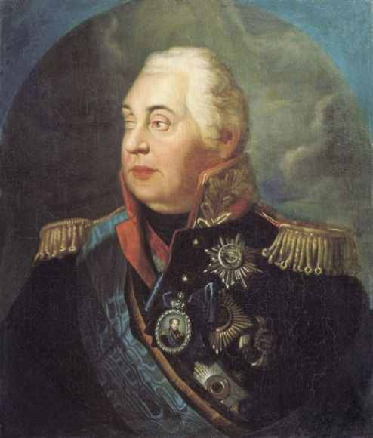
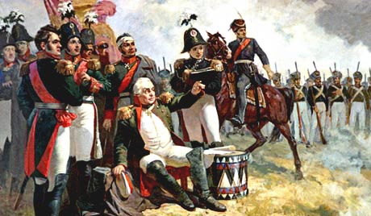
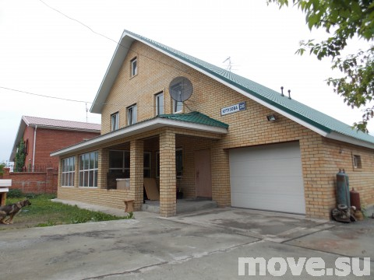
Улица Кутузова
Находится в Чкаловском районе. Она протянулась от переулка Половодный до улицы Стаханова.
Имя великого русского полководца Михаила Голенищева-Кутузова неотделимо от Отечественной войны 1812 года. Он проявил себя как стратег, государственный деятель, возглавивший народную войну против иноземных захватчиков.

Slide 4
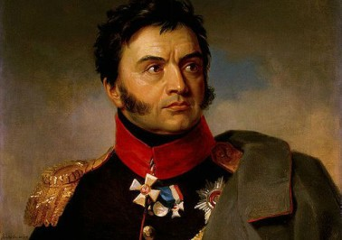
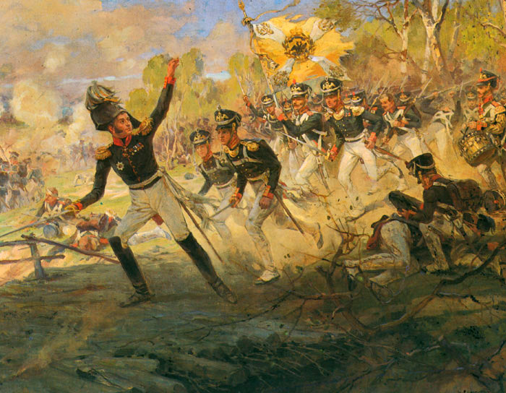
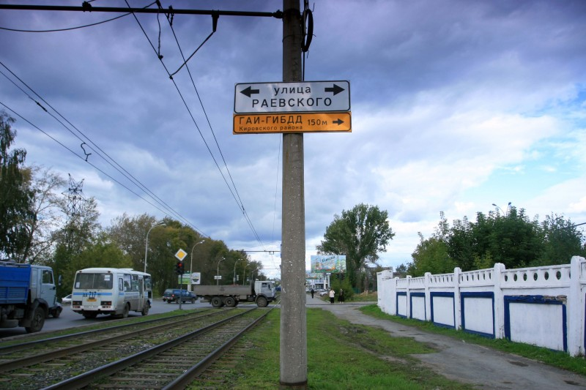
Улица Раевского
Находится в Кировском районе, на северо-востоке Екатеринбурга, недалеко от озера Шарташ.
.
Николай Раевский - генерал от кавалерии,
гордость русской армии. Необыкновенный
героизм проявил генерал в
Бородинской битве. Батарея из 18 орудий
стояла на Курганной высоте на правом фланге. Оборонял высоту пехотный корпус генерала Раевского, и потому батарею назвали «батареей Раевского».

Slide 5
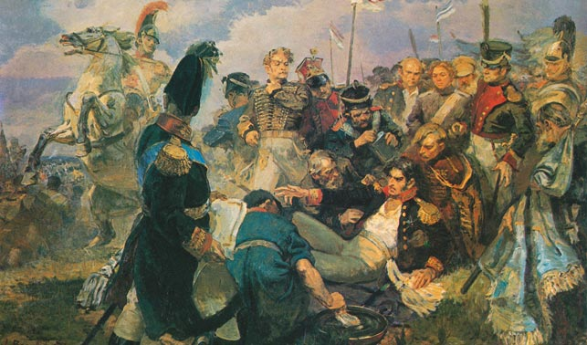
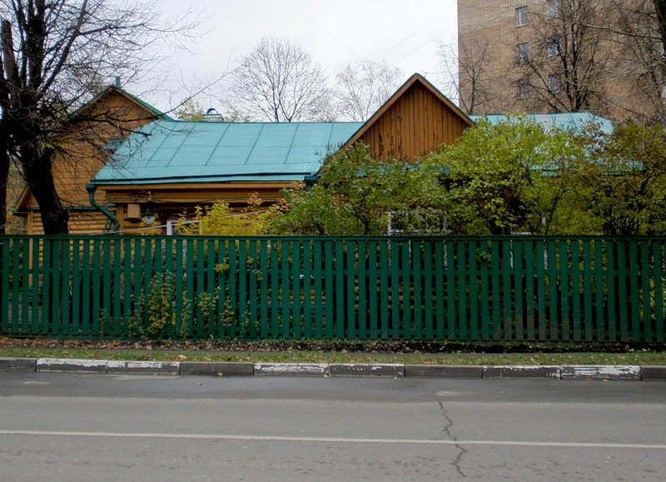
Переулок Багратиона
Расположился от переулка Дизельный до улицы Ляпустина. Переулок небольшой - всего четыре дома.
В войну 1812 г. Пётр Багратион получил крупное назначение — командующим 2-й армией. Солдаты называли Багратиона «Орел». Беспредельная храбрость его была легендарна. При Бородино армия Багратиона, составляя левое крыло боевого порядка российских войск, отразила все атаки армии Наполеона.

Slide 6
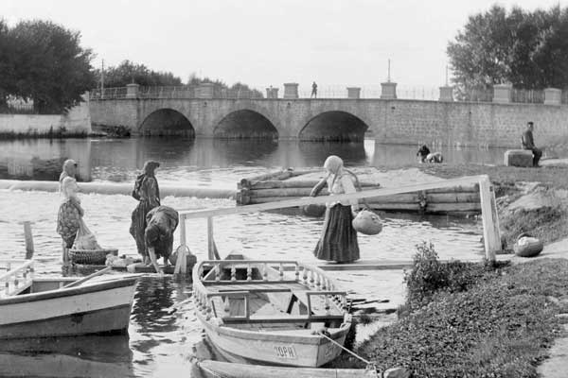
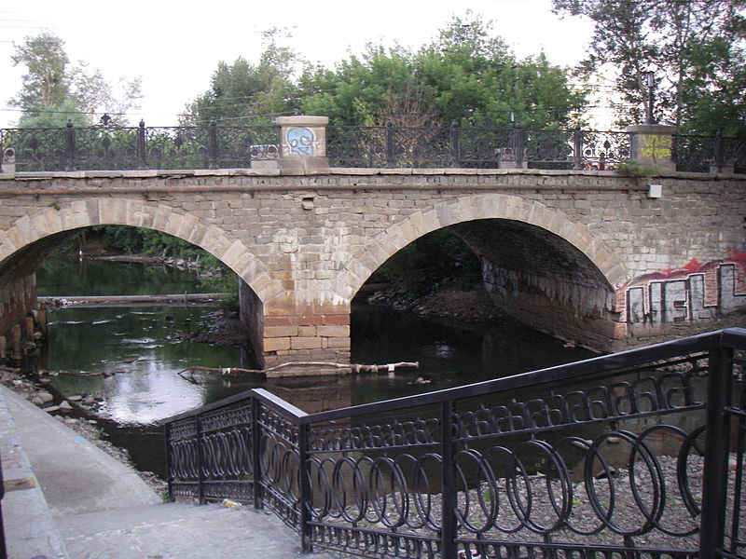
Царский мост
В сентябре 1824 года наш город посетил император
Александр I. К величайшему визиту был построен мост через реку Исеть. А в 1912-м году городская управа приняла решение установить на мосту табличку с названием «Царский» - чествовали столетие Отечественной войны 1812 года и Александра I – победителя французов. В свое время мост был реконструирован, точнее, перестроен - из деревянного превратился в каменный.
Конец 19 века
2012 год

Slide 7
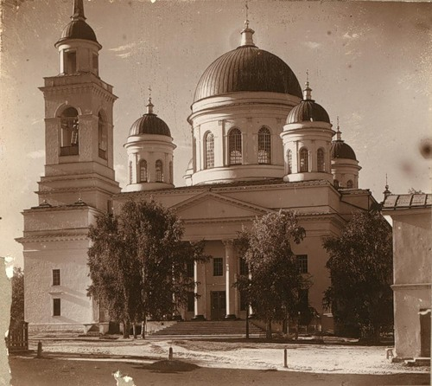
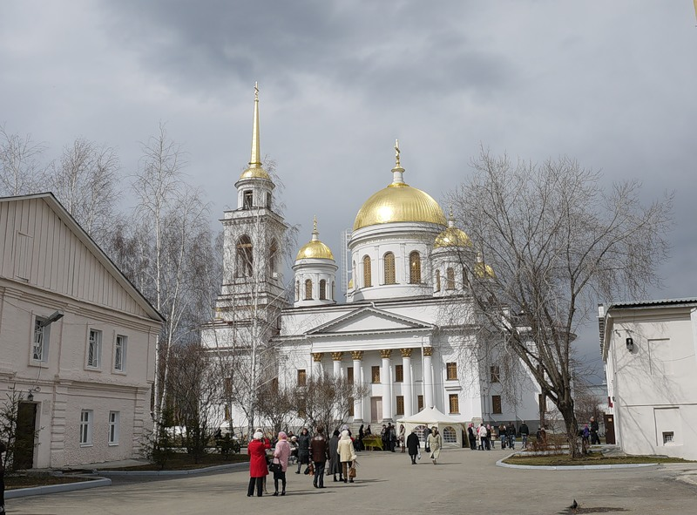
Александро-Невский собор
Главный собор Ново-Тихвинского женского монастыря. Расположен по адресу: улица Зеленая,1.
Воздвигнут в 1838 году в честь героев Отечественной войны 1812 года. Собор Александра Невского в советские годы внешне сохранил свою красоту, но внутренне был изменен до неузнаваемости.
1910 год
2012 год

Slide 8
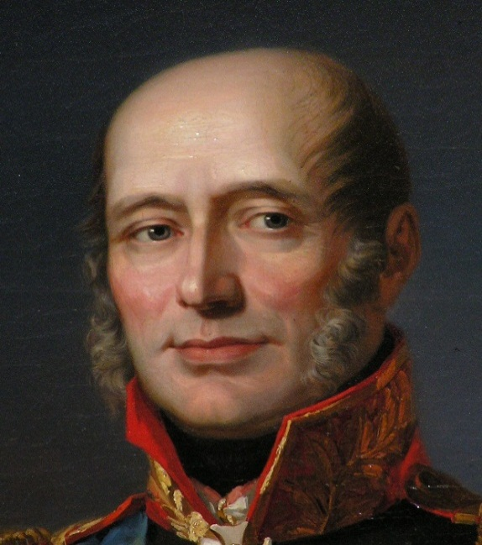
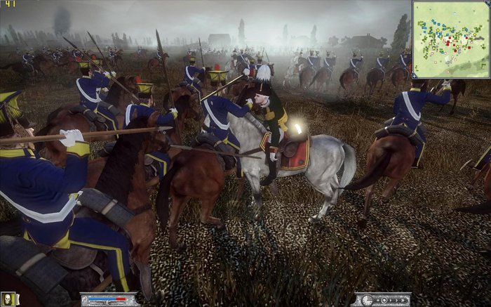
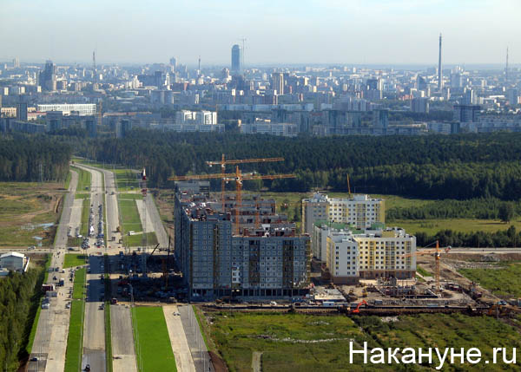
Улица Барклай-де-Толли
Такой улицы пока нет на карте Екатеринбурга,
но ее планируют заложить в микрорайоне
Академический.
Михаил Барклай-де-Толли — выдающийся российский полководец, генерал-фельдмаршал, военный министр, герой Отечественной войны 1812 года, полный кавалер ордена Святого Георгия. Командовал всей русской армией на начальном этапе Отечественной войны 1812 года.

Slide 9
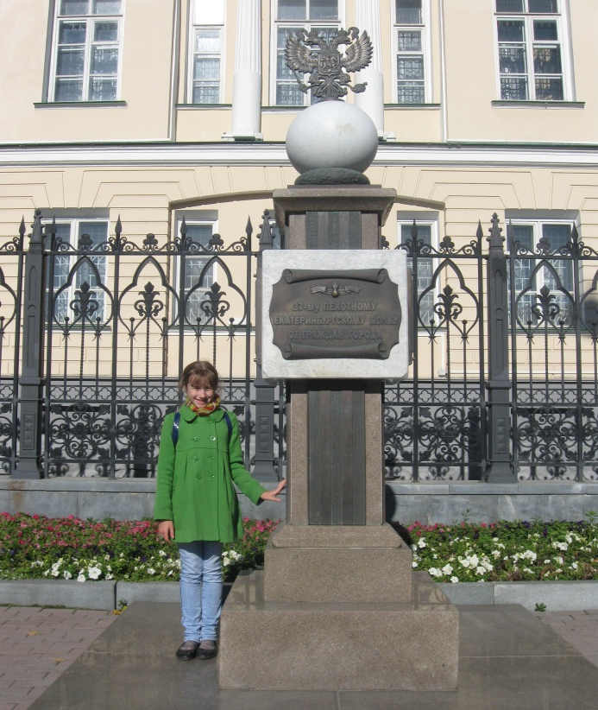
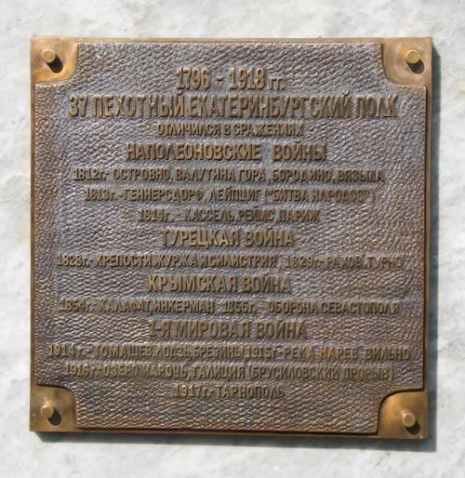
Памятник 37-му пехотному Екатеринбургскому полку
Пехотный полк вёл свою историю от
Екатеринбургского мушкетёрского полка,
сформированного в нашем городе в
1796 году по указу Павла I.
Памятник установлен по оси
бывшей горной аптеки (пр.Ленина, 37)
Самое интересное, конечно,
это боевой путь полка.
Екатеринбуржцы приняли участие
практически во всех войнах,
которые вела Российская Империя,
в том числе и в Бородинском сражении.

Slide 10
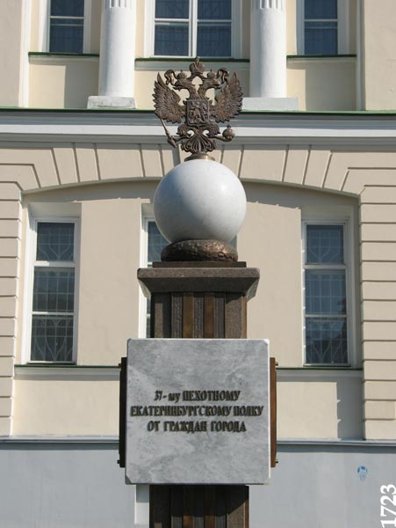
Получив приказ встать в первую линию позади и
левее батареи, полк попал в самое пекло, бойцам
пришлось выдерживать шквальный огонь
неприятельских батарей, прорыв вражеской
кавалерии. Ценой больших потерь
екатеринбургские солдаты сдержали
наступление армии Наполеона. В этот день
полк потерял убитыми 2 офицеров,
2 унтер-офицеров, 54 солдата; пропали
без вести 241 солдат.
Командиром полка был
Василий Иванович Богданович.
Шеф Екатеринбургского полка Иван Гурьялов за мужество и храбрость под Бородино был удостоен ордена Анны I степени. Нескольким офицерам полка были пожалованы золотые шпаги с надписью «За храбрость», ордена Владимира IV степени, повышения в чине.

Slide 11
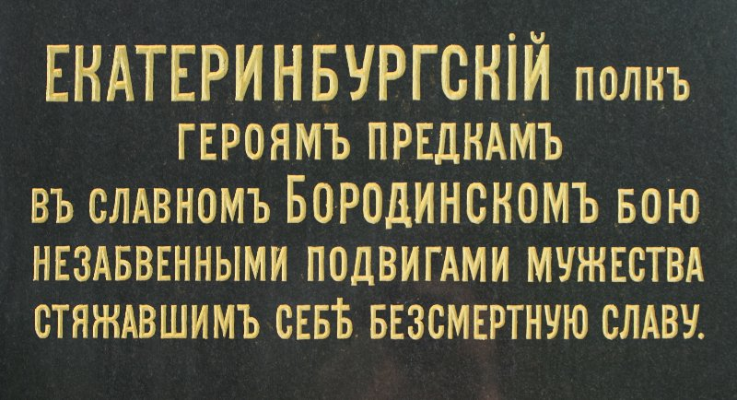
Памятник 23-й пехотной дивизии генерала А.Н. Бахметева (в состав которой входил и наш полк) был поставлен на Бородинском поле в 1912 году.
Надпись на северо-западной стороне
памятника:
Екатеринбургский полк
героям предкам в славном Бородинском
Бою незабвенными подвигами мужества стяжавшим себе бессмертную славу.

Slide 12
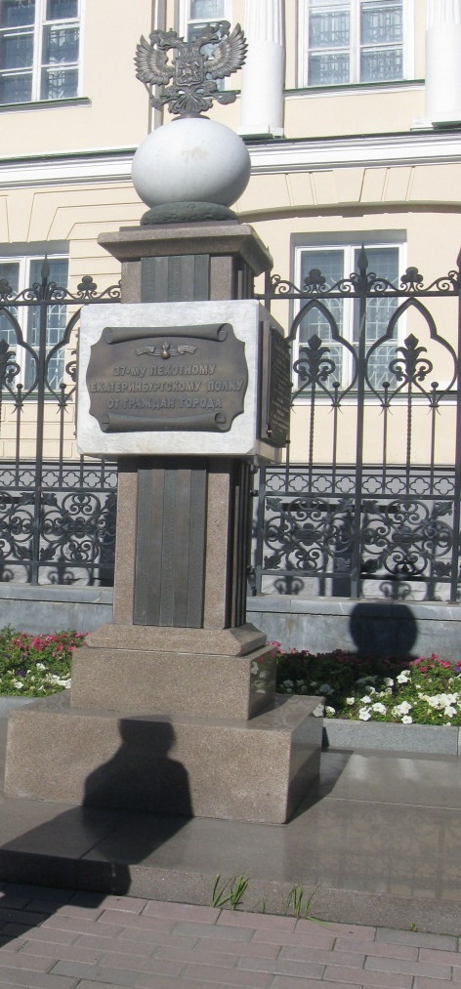
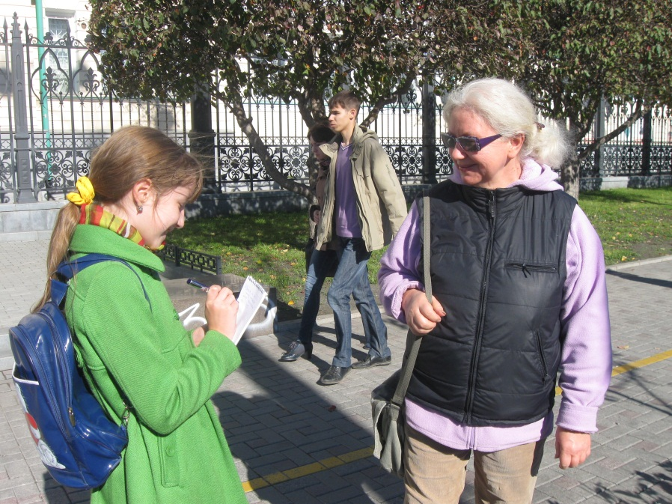
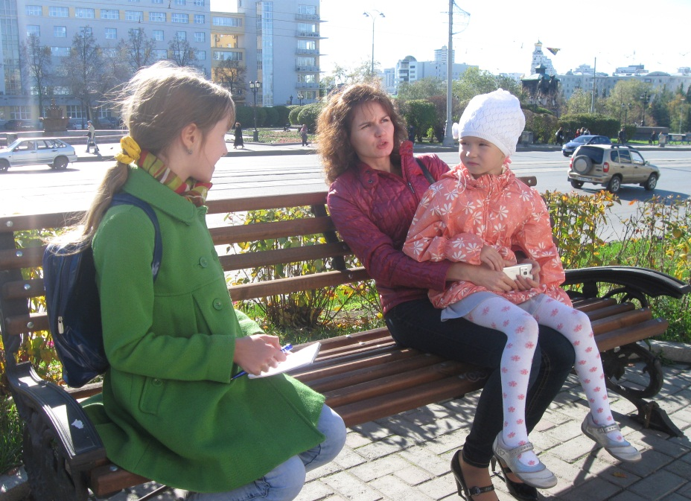
Мы провели небольшой опрос – знают ли горожане, что это за памятник?
Из 15 человек опрошенных:
только 3 человека смогли сразу
сказать, кому посвящен памятник.
2 человека высказали версию, что
царской семье.
10 человек не смогли даже предположить.

Slide 13
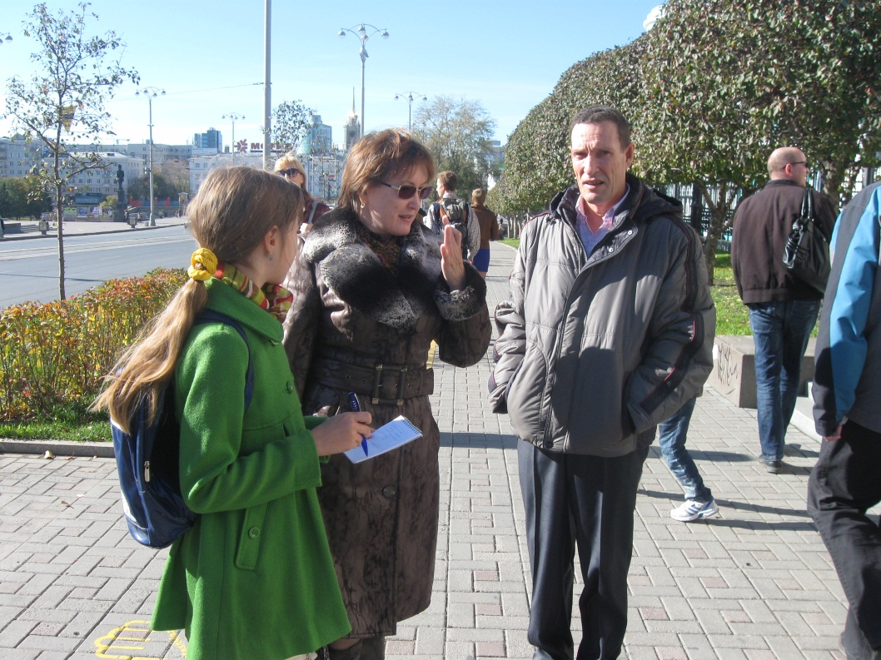
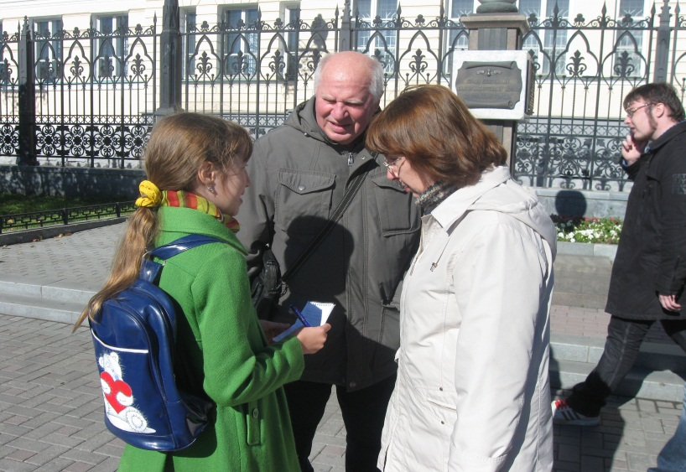
Каких героев Бородинского сражения вы знаете?
Из 15 человек опрошенных:
Кутузов – 15 голосов
Наполеон – 15 голосов
Давыдов – 13 голосов
Багратион – 12 голосов
Раевский – 10 голосов
Дурова – 9 голосов
Барклай де Толли – 7 голосов

Slide 14
Пусть прошло 200 лет…
Но очень хочется, чтобы героев войны 1812 года не забывали. И в нашем городе появились улицы имени Александра Тучкова, Александра Сеславина, площадь Дениса Давыдова и бульвар имени 37-го Екатеринбургского пехотного полка…

Slide 15
Источники:
Сайты:
http://екатеринбург.рф
borodino.bytvi.ru
http://ru.wikipedia.org/wiki/Бородинское_сражение
http://www.1723.ru/think/streetlife.htm
http://regiment.ru/reg/II/B/37/1.htm#6._ Георгиевские_кавалеры
В презентации использовалась музыка Андрея Петрова к кинофильму «О бедном гусаре замолвите слово».

